Slide 1




Chủ đề 7:
ÔN TẬP HỌC KÌ I
Bài 33: ÔN TẬP phép cộng, phép trừ
Trong phạm vi 20, 100
Tiết 1: ÔN TẬP PHÉP CỘNG, PHÉP TRỪ TRONG PHẠM VI 20

Slide 2

Vận dụng bảng cộng, trừ vào
giải toán
Củng cố bảng cộng, trừ phạm vi 20
Yêu cầu cần đạt
Rèn kĩ năng tính toán

Slide 3








1
Tính nhẩm
15
12
5 + 7
12
7 + 7
9 + 6
8 + 4
=
=
14
=
=
4 + 8
12
=
15
=
9
9
6 + 9
15 - 6
=
=
14 - 5
8
=
6
13 - 8
5
=
4
=
12 - 4
11 - 7
=
15 - 9

Slide 4




2
Mỗi số 7,5,11,13 là kết quả của những
phép tính nào?

Slide 5
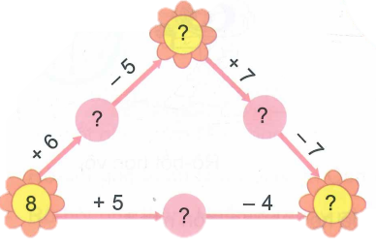
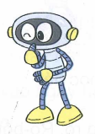

3
Số?
?
9
14
16
?
?
?
13
9
?

Slide 6
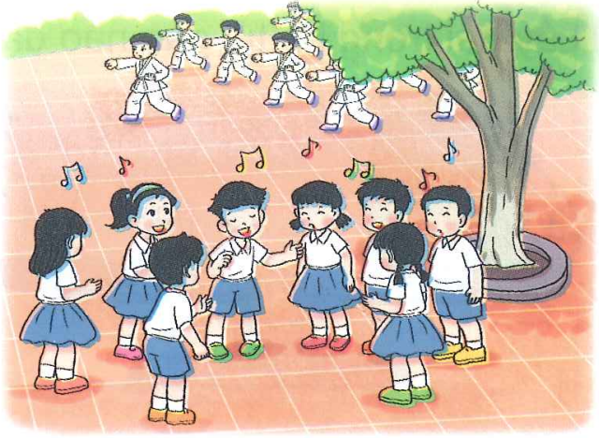
4
Lớp 2A có 8 bạn học hát. Số bạn học võ nhiều hơn số bạn học hát là 5 bạn. Hỏi lớp 2A có bao nhiêu bạn học võ?
Tóm tắt:
Học hát: 8 bạn
Học võ nhiều hơn học hát: 5 bạn
Học võ: .... bạn?
Bài giải
Lớp 2A có số bạn học võ là:
8 + 5 = 13 ( bạn)
Đáp số: 13 bạn

Slide 7

Củng cố
dặn dò
Ôn lại bảng cộng, trừ
đến 20
Xem trước bài sau :
“Tiết 2 - Luyện tập chung”.

Slide 8
Vận dụng bảng cộng, trừ vào
giải toán
Củng cố bảng cộng, trừ phạm vi 20
Yêu cầu cần đạt
Rèn kĩ năng tính toán

Slide 9
Tạm biệt và hẹn gặp lại
các con vào những tiết học sau!

